Slide 1
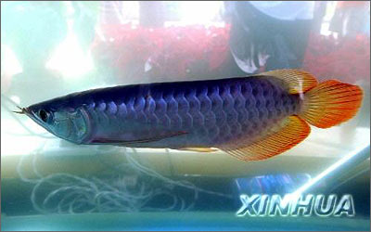
总（22）
大学物理规范作业
静电场中的导体、电容器

Slide 2
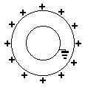
一、选择题
1.如图，两孤立同心金属球壳，内球壳接地，外球壳带有正电荷，则内球壳【 】。
（A）不带电荷 （B）带正电荷
（C）带负电荷 （D）无法判断
C
分析：内球壳如果不带电则外球壳内部场强为0，这时内球壳电势为正，与内球壳接地，电势为0不符。所以内球壳应带负电。两球壳产生的电势在内球叠加后应为零。

Slide 3
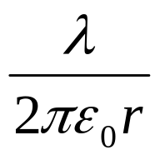
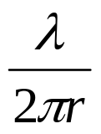
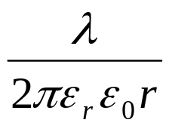
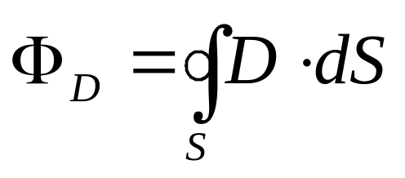
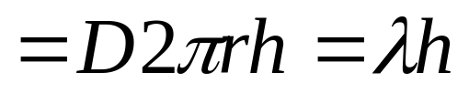
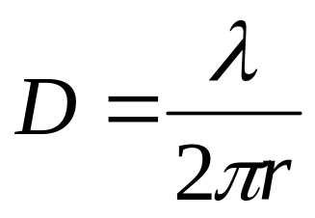


2.半径分别为R₁和R₂的两个同轴金属圆筒，其间充满着相对介电常数为ε_{r}的均匀介质，设两筒上单位长度带电量分别为+λ和－λ，则介质中的电位移矢量的大小是【 】。
C
（A）0 （B） （C） （D）
解：取半径为r的柱状高斯面

Slide 4
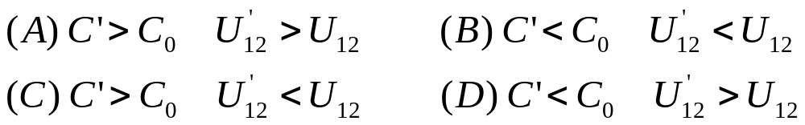
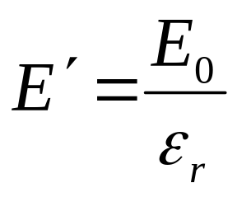
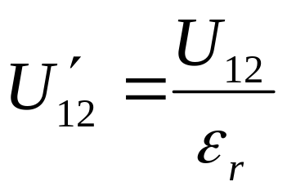
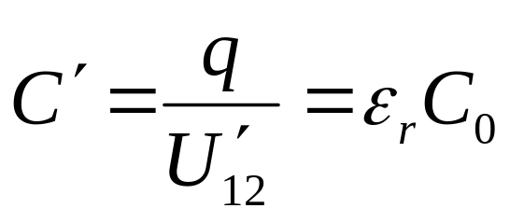
3.一空气平行板电容器，其电容为C_{o}，充电后将电源断开，二板间电势差为U₁₂。今在二极板间充满相对介电常数为ε_{r} 的各向同性均匀电介质，则此时电容值C′、二极板间的电势差U₁₂′与C_{o}的关系是【 】。
C
解:电源断开后再充入电介质,电容器极板上的电荷不变,而由于电介质的极化电场强度下降：

Slide 5
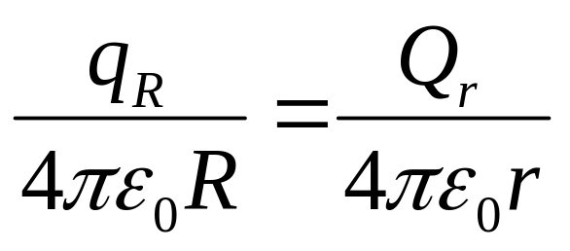
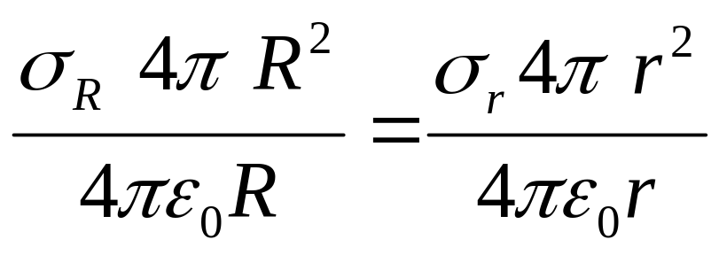
二、填空题
1、半径分别为R和r的两个弧立球形导体（R>r），两者相距甚远，用一根细长导线将它们连接起来，并使它们带电，则两球表面电荷密度的比值σ_{R}/σ_{r}= 。
r/R
解：两孤立导体球电势相等
∴σ_{R}/σ_{r}＝r/R

Slide 6
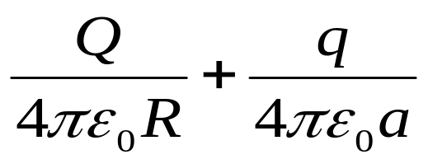




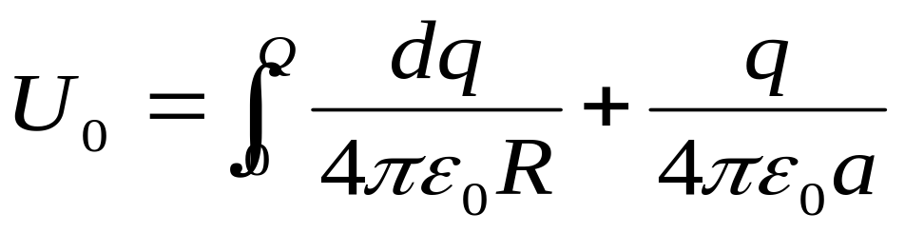
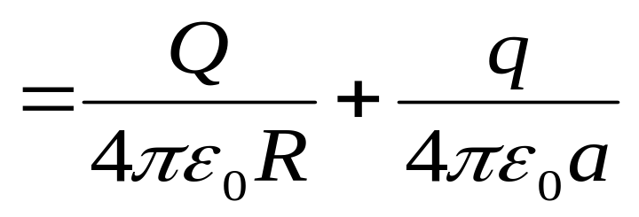
2、一个带电为 Q的导体球半径为 R，距离导体球球心为 a处（a＞R）有一点电荷q，以无限远为电势零点，导体球的电势是 。
解：在静电平衡时，导体球为等势体。导体球球心电势为也是导体球的电势，球心处的电势为：
这一电势也是导体球的电势。易见负电荷将使导体球的电势减小，正电荷将使导体球的电势增大。

Slide 7
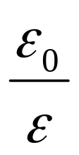
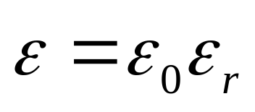
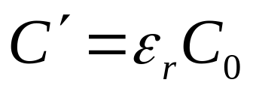
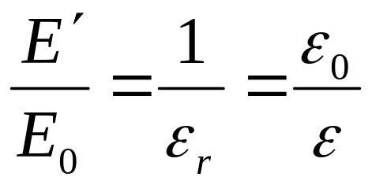
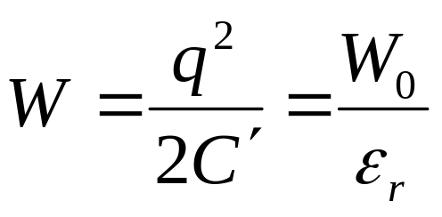
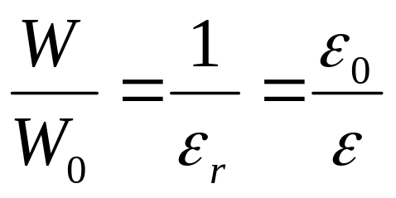
3、一平行板电容器充电后切断电源，然后使两极板间充满介电常数为ε的各向同性均匀电介质，此时两极板间的电场强度是原来的 倍;电场能量是原来的 倍。
解:电源断开后充电介质,极板的电荷不变

Slide 8
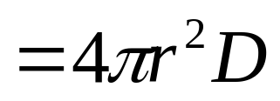
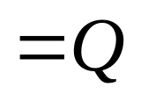
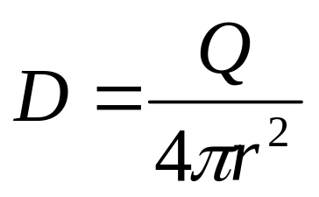




三、计算题
1、两个同心的薄金属球壳，内、外球壳半径分别为R₁=0.02m和R₂=0.06m。球壳间充满两层均匀电介质，它们的相对介电常量分别为ε_{r1} =6和ε_{r2} =3 。两层电介质的分界面半径 R = 0.04m。设内球壳带电量 Q=－6×10⁻⁸C，求：两球壳之间的电势差。
解：由介质中的高斯定律,取与两球同心半径为r的球形高斯面
解得：
在第二种介质中的D与上式相同

Slide 9
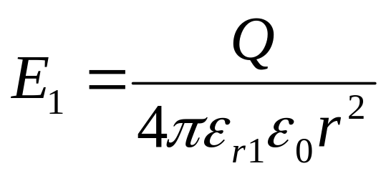

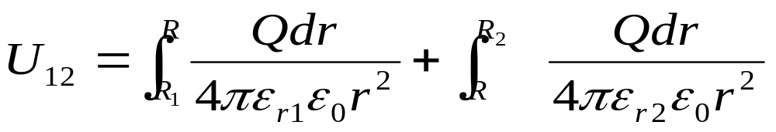
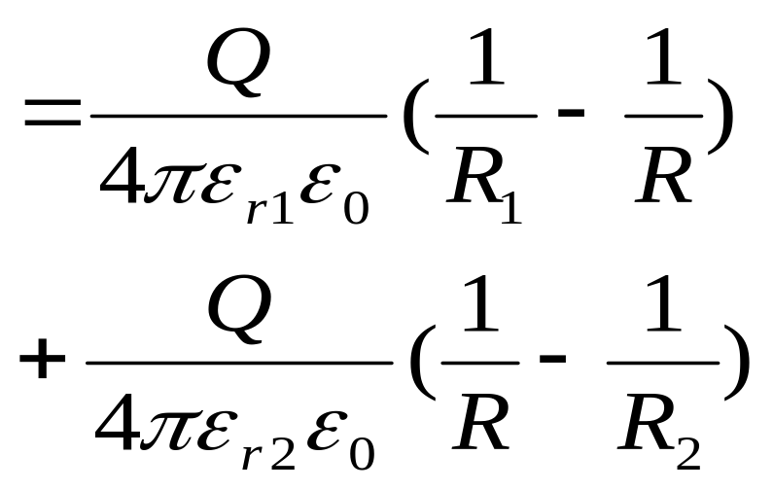
两介质中的电场强度为：
由电势的定义

Slide 10
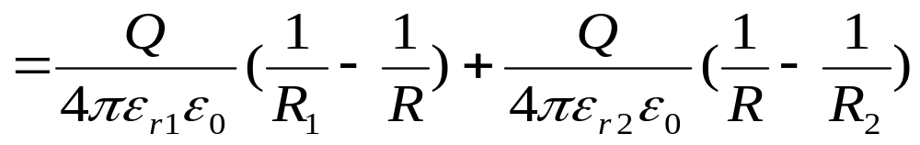
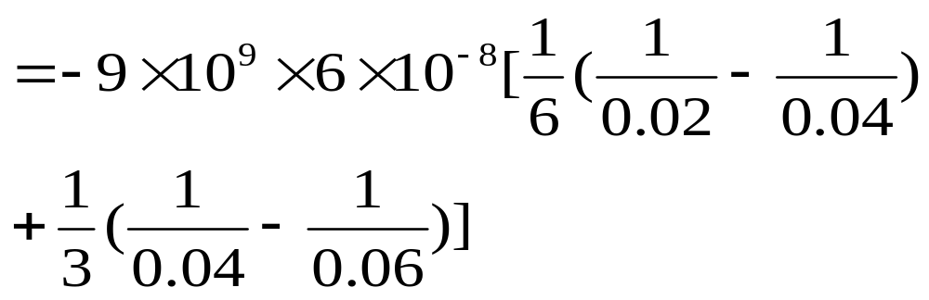
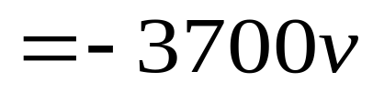

Slide 11
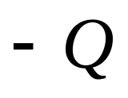
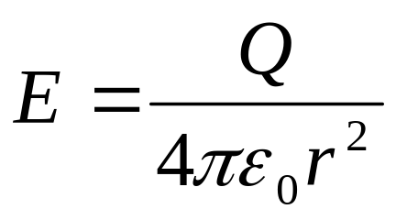
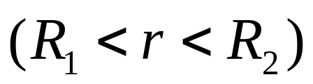
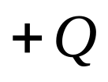
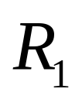
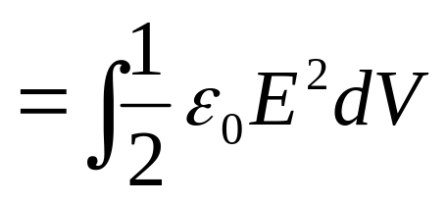
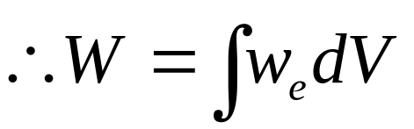
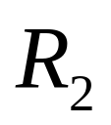
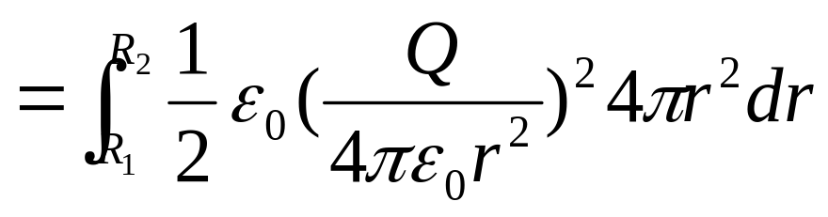
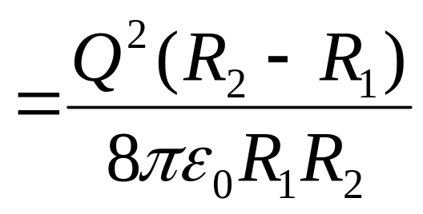
2. 球形电容器内外半径分别为R₁和R₂，充有电量Q 。
写出电场能量密度，通过积分求电容器内电场的总能量；
解：（1）依据高斯定理，易得：

Slide 12
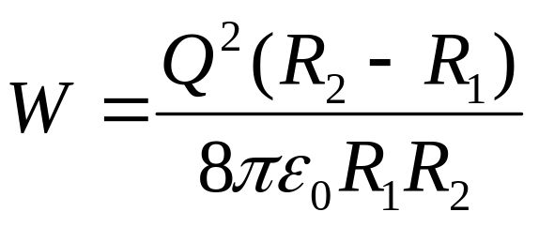
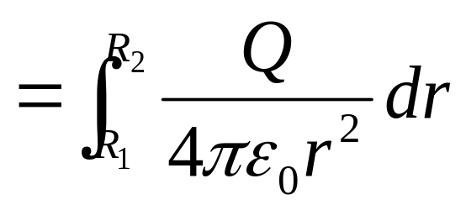
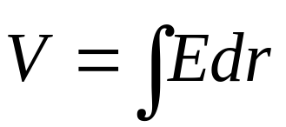
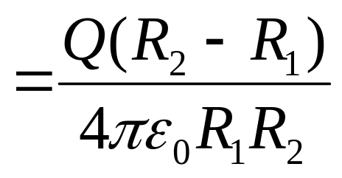
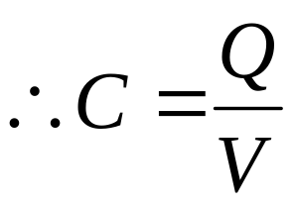
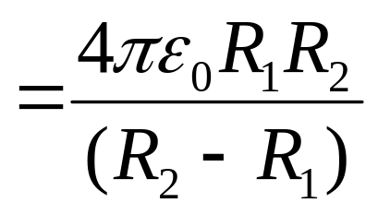
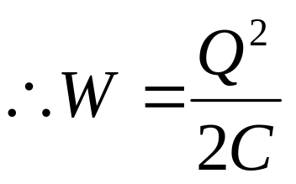
(2)

